Slide 1
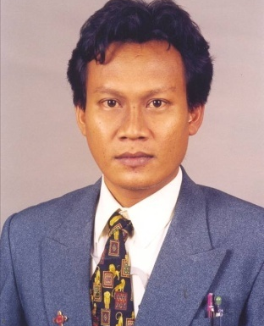
BILANGAN BENTUK PANGKAT DAN LOGARITMA
02
Bilangan bentuk akar
Operasi bilangan bentuk akar
Penyederhanaan bilangan bentuk akar
Konsep logaritma
Operasi logaritma
ILMU KOMPUTER
Drs. Sapto Prayogo. M.Kom
Sistem Informasi

Slide 2
Mengubah bentuk akar menjadi bentuk pangkat
Untuk mengubah bentuk akar menjadi bentuk akar digunakan rumus :
Dengan a≠ 0 dan m bilangan bulat dan n bilangan asli ≥ 2

Slide 3
Contoh
Nyatakan dalam bentuk pangkat !
1.
2.
Jawab.
Klik jawaban
Klik jawaban
1.
2.

Slide 4
Mengubah bentuk pangkat menjadi bentuk logaritma atau sebaliknya
Untuk mengubah bentu pangkat menjadi bentuk logaritma digunakan rumus :
Dengan a > 0 dan g bilangan positif ≠ 1
( 0 < g < 1 atau g > 1 )

Slide 5
Contoh
Nyatakan dalam bentuk pangkat atau logaritma
1.
2.
Jawab .
Klik jawaban
Klik jawaban
1.
2.

Slide 6
SIFAT-SIFAT BILANGAN BERPANGKAT
1.
2.
3.
4.
5. ,dengan a ≠ 0 dan b ≠ 0

Slide 7
SIFAT-SIFAT LOGARITMA
Untuk bilangan pokok positif, tidak sama dengan satu dan
numerus positif, berlaku sifat-sifat berikut :
Sifat
Sifat
sifat

Slide 8
4.a.
b.
c.
d.
e.

Slide 9
5. 6.a. b.
7.

Slide 10
Sifat-sifat bilangan bentuk akar
1.
dengan a dan b bil. Bulat positif
2.
dengan a, b, dan c bilangan rasional positif.

Slide 11
Contoh
Sederhanakanlah soal-soal berikut ini:
1. 6.
2. 7.
3. 8.
4.
5.

Slide 12
Jawab
1. 6.
2. 7.
3. 8.
4.
5.

Slide 13
Latihan
kerjakankah soal-soal berikut ini :
Jika maka hilai p adalah ……..
2.
3.
4.

Slide 14
Drs. Sapto Prayogo. M.Kom

